Slide 1
동아 초등학교 전자저작물
[수학(안) 교구 기획안]
기본 정보
과목명 | 수학(안)
작성자 | 한규석
Revision History
날짜 |  | 변경 / 추가 내역
20. 03. 20 | v1.0 | 스토리보드 초안 작성

Slide 2
사용 단원 : 3-1-1 덧셈과 뺄셈
버스 정류장 게임
버스를 찾아라!

Slide 3
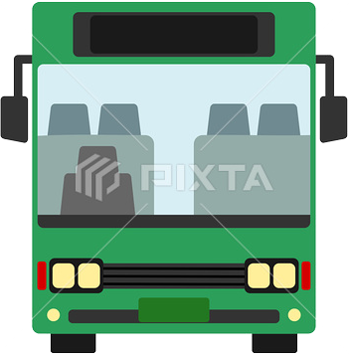
수학(안) 교구기획안
01(단원)_01(페이지수)_01(팝업순서)
3-1 덧셈과 뺄셈
버스 정류장 게임
1 | 스마트폰 스마트폰 화면에 특정장소(집)에서 특정장소(학교)로 이동하는 버스의 번호를 구할 수 있는 식이 나타난다.
2 | 버스 4대의 버스가 있다 문제의 해답을 구하여 버스를 선택할 수 있다.
3
4
1
집
학교
804 + 220
2
560
1024
1125
820
1
2
3
4
 | 버스 선택 시 마우스를 따라서 손이 나오거나 학생이 누르는 상황이 보이는 등 재미요소가 있으면 좋을 것 같아요.
 | 출발지와 도착지 다양하게 나오면 좋을 것 같아요. (학교, 집, 도서관, 공원 등)
 | 뺄셈 문제를 낼 때 작은 수에서 큰 수를 빼는 경우가 나오지 않도록 주의해 주세요.
 | 버스는 특정 지역에 한정되지 않도록 제3의 디자인 및 색상으로 해야 할 것 같아요.

Slide 4
수학(안) 교구기획안
01(단원)_01(페이지수)_01(팝업순서)
3-1 덧셈과 뺄셈
버스 정류장 게임
1 | 정답일 시 선택한 버스가 정답일 시 ‘삑 정답입니다.’ 소리가 나오고 버스가 출발한다.
2
3
4
집
학교
집 가는 버스
804 + 220
804 + 220
560
1
1125
820
1024
1
2
3
4
 | 정답인 경우 버스가 부릉부릉 소리를 내면서 점점 커지면서 화면을 꽉 채우거나 하는 등의 출발 모습이 표현되면 좋을 것 같아요.
 | 교통카드를 활용할 수 있는 방안도 고민해보면 좋을 것 같아요.

Slide 5
수학(안) 교구기획안
01(단원)_01(페이지수)_01(팝업순서)
3-1 덧셈과 뺄셈
버스 정류장 게임
1 | 오답일 시 선택한 버스가 오답일 시 ‘삐빅 답을 다시 한번 확인해 주세요.’ 소리가 나오고 버스가 출발하지 않는다.
2 | 학습 효과: 세 자리 수 더하기, 빼기를 학습할 수 있다.
집
학교
804 + 220
1
560
1024
1125
820
1
2
3
4
 | 오답인 경우 다시 풀어보기 기능을 넣으면 좋을 것 같아요.

Slide 6
사용 단원 : 3-1-5 길이와 시간
쿠키 굽기 게임
레시피를 이용하여 맛있는 쿠키를 구워라!

Slide 7
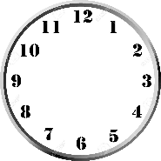
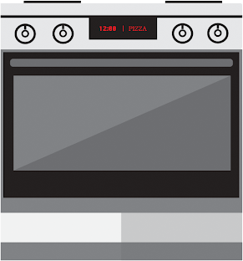
수학(안) 교구기획안
01(단원)_01(페이지수)_01(팝업순서)
3-1 길이와 시간
쿠키 굽기 게임
1 | 아날로그 시계 현재 시간을 알려준다.
2 | 쿠키 레시피 쿠키의 완성 시간을 표시해준다.
3 | 오븐 오븐 중앙에 표시된 전자시계 중 맞는 답으로 골라야 한다.
4 | 아날로그 시계와 쿠키 레시피의 시간을 합하여 오븐의 전자시계 중 맞는 답을 골라야 한다.
1
쿠키 레시피
오븐에 2시간 40분
2
3
1
2
3
4
 | 아날로그 시계에 현재 시간, 가운데 현수막(?)엔 쿠키 조리 시간, 오븐에는 요리 완성 시간 등을 명확하게 표현해줘야 할 것 같아요.
 | 오븐의 디지털 시계가 잘 보이도록 디자인해 주세요.
 | 오븐 조리 시간을 현실성 있게 제시(1시간 이내?)
 | 오븐에서 조리되는 요리를 쿠기뿐만 아니라 다양한 요리로 한다면 요리에 따라 다양한 시간을 넣을 수 있어요.

Slide 8
수학(안) 교구기획안
01(단원)_01(페이지수)_01(팝업순서)
3-1 길이와 시간
쿠키 굽기 게임
1 | 정답일 시 오븐에서 잘 구워 진 쿠키가 나온다.
2
3 | 학습 효과: 시간의 덧셈을 학습할 수 있다. 시계 보는 법을 학습할 수 있다.
쿠키 레시피
오븐에 2시간 40분
2
1
1
2
3
4

Slide 9
수학(안) 교구기획안
01(단원)_01(페이지수)_01(팝업순서)
3-1 길이와 시간
쿠키 굽기 게임
1 | 오답일 시 오븐에서 새까맣게 타거나 반죽 상태의 쿠키가 나온다.
2
3 | 학습 효과: 시간의 덧셈을 학습할 수 있다. 시계 보는 법을 학습할 수 있다.
쿠키 레시피
오븐에 2시간 40분
2
1
1
2
3
4
 | 새까맣게 탔을 때 연기가 피어 오르는 효과 등의 재미요소를 주면 좋을 것 같아요.
 | 시간을 초과했을 때와 시간이 부족했을 때 잘 구분해서 오답을 제시해줘야 할 것 같아요.
 | 오답인 경우 다시 풀어보기 기능이 있으면 좋을 것 같아요.
 | 시각적인 효과와 더불어 청각적인 효과도 주며 좋을 것 같아요. 박수 소리, 헉, 어머 등

Slide 10
사용 단원 : 3-2-4 분수
분수 시소
서로 다른 분수의 크기를 비교해보자

Slide 11
수학(안) 교구기획안
01(단원)_01(페이지수)_01(팝업순서)
3-1 분수와 소수
분수 시소
1 | 시소 수평 상태의 시소
2 | 분수 시소의 양쪽에 분수(진분수, 가분수, 대분수)가 출력된다.
3 | 등호, 부등호 버튼 시소 양쪽의 분수를 비교하여 등호, 부등호 버튼을 클릭한다.
4
2
13
2
1
10
10
1
3
>
=
<
 | 3-2-4. 분수 단원에서는 분모가 같은 분수(진분수, 가분수, 대분수)의 크기 비교까지만 학습해야 해요.
 | 시소 양쪽에 올라가 있는 분수 부분이 뭔가 꾸며져 있으면 좋을 것 같아요.
 | 부등호, 등호가 시소의 중앙 부분에 세로로 배치되어 있는 건 어떨까요?

Slide 12
수학(안) 교구기획안
01(단원)_01(페이지수)_01(팝업순서)
3-1 분수와 소수
분수 시소
1 | 시소 등호, 부등호 버튼 클릭 시 시소가 더 큰 분수 쪽으로 기울어진다.
2 | 등호, 부등호 버튼 등호, 부등호 버튼 클릭 시 버튼의 색이 바뀐다.
3 | 정답일 시 정답 문구가 상단에 표시된다.
4
정답입니다.
2
1
10
13
10
1
3
>
=
<
 | 분수의 무게가 아닌 분수의 크기 비교 효과를 위해 선택 후 분수의 크기가 커지거나 작아지는 효과를 주는 건 어떨까요?

Slide 13
수학(안) 교구기획안
01(단원)_01(페이지수)_01(팝업순서)
3-1 분수와 소수
분수 시소
1 | 시소 등호, 부등호 버튼 클릭 시 시소가 더 큰 분수 쪽으로 기울어진다.
2 | 등호, 부등호 버튼 등호, 부등호 버튼 클릭 시 버튼의 색이 바뀐다.
3 | 오답일 시 오답 문구가 상단에 표시된다.
4 | 학습 효과: 시소를 이용하여 분수(진분수, 가분수, 대분수)의 크기를 비교할 수 있다.
오답입니다.
2
1
10
13
10
1
3
>
=
<
 | 오답인 경우 다시 풀어보기 기능을 넣으면 좋을 것 같아요.
 | 분수를 의인화해서 오답인 경우 분수들이 시소에서 넘어지거나 미끄러지는 장면으로 재미요소를 주면 좋을 것 같아요.
 | 또는 접시 위에 분수가 놓여 있고 오답인 경우 접시가 떨어져서 깨지는 경우는 어떨까요?

Slide 14
사용 단원 : 3-2-5 들이와 무게
심부름 다녀오기
심부름 가서 쪽지대로 장보기

Slide 15
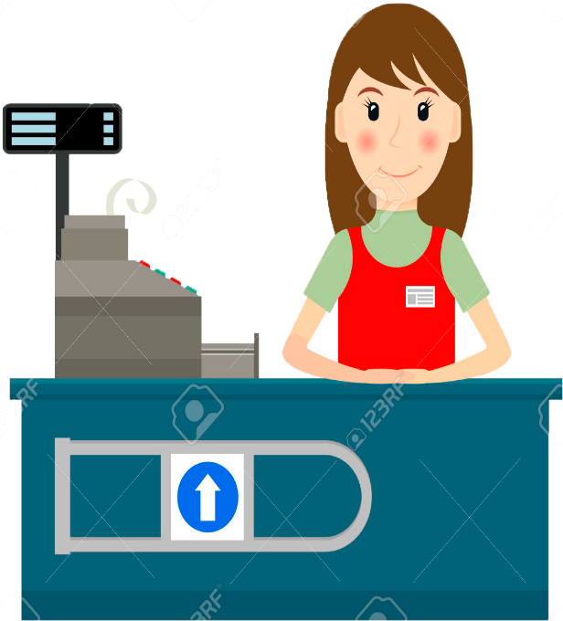
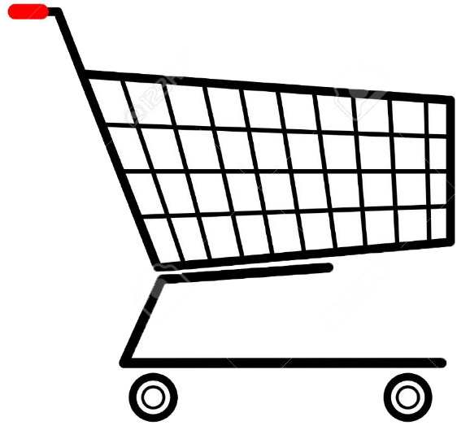
수학(안) 교구기획안
01(단원)_01(페이지수)_01(팝업순서)
3-3 들이와 무게
심부름 다녀오기
1 | 상품 칸 5가지의 상품이 있다. 상품에는 단위가 g(그램)으로 되어있다. 클릭 시 1개씩 쇼핑카트에 담긴다.
2 | 쇼핑카트 등호, 부등호 버튼을 클릭 시 정답 칸으로 선택한 버튼의 등호, 부등호가 올라온다.
3 | 심부름 쪽지 게임의 목표가 적혀있다.
4 | 계산대 계산하기를 클릭하면 담겨져 있는 무게를 확인한다.
1
배추 1개 500g
감자 1개 150g
수박 1개 1000g
버섯 1개 100g
사과 1개 200g
3
사야할 것
수박 3kg
사과 1kg
감자 3kg
2
4
계산하기
 | 장보기 소재라면 무게와 더불어 들이 학습도 가능할 것 같아요. (1L=1000mL) 음료수, 우유, 식용유, 간장, 생수 등
 | 들이를 추가로 넣어 주면 고구마 담기 게임(4-2-3. 소수의 덧셈과 뺄셈)과 차별화가 되어 좋을 것 같아요.
 | 계산원은 사람보다는 캐릭터가 좋을 것 같아요. 사람인 경우 양성평등 문제가 제기될 수 있어서요. (무인계산기)
 | 초등학생 혼자 장보기엔 무게가 너무 무거운 것 같아요. 부모님과 함께 장보는 상황이어도 될 것 같아요.

Slide 16
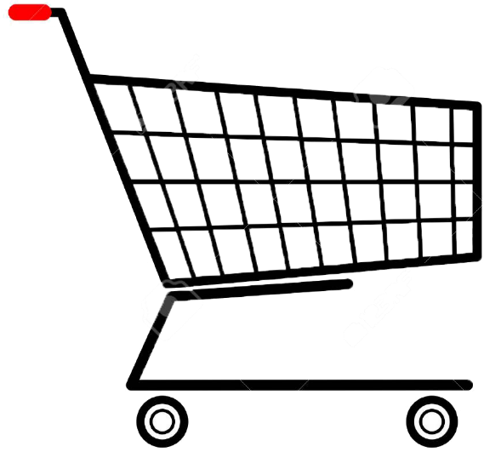
수학(안) 교구기획안
01(단원)_01(페이지수)_01(팝업순서)
3-3 들이와 무게
심부름 다녀오기
1 | 정답일 시 계산대에서 ‘계산이 완료되었습니다.’라고 소리가 나온다.
2
3
배추 1개 500g
감자 1개 150g
수박 1개 1000g
버섯 1개 100g
사과 1개 200g
사야할 것
수박 3kg
사과 1kg
감자 1.5kg
1
계산하기
 | 재래시장처럼 넓은 매대에 음식들이 줄지어져 있고, 옆에는 음료수 냉장고(음식점에서 볼 수 있는)를 제시해 주면 좋을 것 같아요.
 | 첫번째 장 2번 설명이 잘못되어 있어요. 물건 클릭시 물건이 카트에 담기는 것 아닐까요?

Slide 17
수학(안) 교구기획안
01(단원)_01(페이지수)_01(팝업순서)
3-3 들이와 무게
심부름 다녀오기
1 | 오답일 시 계산대에서 ‘잔액이 부족합니다.’라고 소리가 나온다.
2
3 | 학습 효과: 마트에서 장보는 상황을 이용하여 무게의 단위를 쉽게 이해할 수 있다.
배추 1개 500g
감자 1개 150g
수박 1개 1000g
버섯 1개 100g
사과 1개 200g
사야할 것
수박 3kg
사과 1kg
감자 3kg
1
계산하기
 | 오답인 경우 다시 풀어보기 기능을 넣으면 좋을 것 같아요.
 | 부족한 경우(물건을 더 담아 주세요)와 넘친 경우(물건을 덜어내 주세요) 오답일 시 문구 수정해야 할 것 같아요.

Slide 18
사용 단원 : 4-1-2 각도
피자를 포장하자
주문이 들어온 메뉴별로 피자를 포장하자

Slide 19
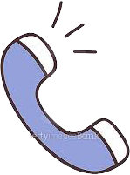
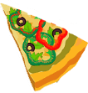
수학(안) 교구기획안
01(단원)_01(페이지수)_01(팝업순서)
4-2 각도
피자를 포장하자
1 | 피자 박스 피자가 채워질 빈 피자박스
2 | 피자조각 버튼 8가지의 피자 버튼 클릭 시 피자박스에 피자가 채워진다.
3 | 포장 주문 주문내역에 피자 종류와 각도가 나와있다.
4
3
45º,
135º,
90º,
1
90º
포장 해 주세요.
2
45º
 | 게임 자체가 이해하면 재미있는데 이해하기 어려워하는 부분이 좀 있어서 설명이 친절하게 들어가야 할 것 같아요.
 | 피자 한 판을 6조각 또는 8조각으로 나누는 것 같아요. 이에 맞춰 한 조각이 60도인 경우도 넣으면 좋을 것 같아요.
 | 생각하는만큼 채운 후 완료 버튼을 누르는 형태인가요? 아니면 무조건 360도가 될 때까지 선택하는 건가요?
 | 혹시 구현이 어렵다면 내가 먹고 싶은 피자 한판 만드는 상황으로 문제를 단순화할 수 있어요.

Slide 20
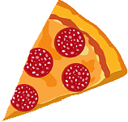
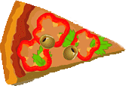
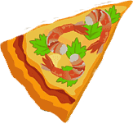
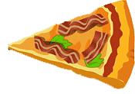
수학(안) 교구기획안
01(단원)_01(페이지수)_01(팝업순서)
4-2 각도
피자를 포장하자
1 | 피자 박스 피자가 채워진다 피자는 한조각에 45º
2
3
4
45º,
135º,
90º,
90º
포장 해 주세요.
1
45º

Slide 21
수학(안) 교구기획안
01(단원)_01(페이지수)_01(팝업순서)
4-1 각도
피자를 포장하자
1 | 정답일 시 정답 문구가 화면 중앙에 표시된다.
2
3
4
3
45º,
135º,
90º,
90º
포장 해 주세요.
1
정답입니다.
2
45º
 | 정답인 경우 피자가 잘 포장되는 장면을 넣어주면 어떨까요?
 | 애니메이션으로 피자 박스가 잘 덮어지고, 위에서 손이 내려와서 양손으로 가져가는 장면이 있으면 좋을 것 같아요.

Slide 22
수학(안) 교구기획안
01(단원)_01(페이지수)_01(팝업순서)
4-2 각도
피자를 포장하자
1 | 오답일 시 오답 문구가 화면 중앙에 표시된다.
2
3
3
45º,
135º,
90º,
90º
포장 해 주세요.
1
오답입니다.
2
45º
 | 오답인 경우 다시 풀어보기 기능을 넣으면 좋을 것 같아요.
 | 360도 이상으로 채워지는 경우가 있다면 피자가 2겹으로 쌓여서 망가지는 모습을 표현하면 재미있을 것 같아요.
 | 또는 피자 괴물 등이 나와서 피자를 먹어버리는 장면은 어떨까요?

Slide 23
수학(안) 교구기획안
01(단원)_01(페이지수)_01(팝업순서)
4-2 각도
피자를 포장하자
1 | 피자 버튼 문제가 다음으로 넘어갈수록 피자의 조각수가 많아진다.
2
3 | 학습 효과: 각도를 학습할 수 있다.
30º,
180º,
90º,
60º
포장 해 주세요.
1
30º
 | 종류가 많아질수록 엣지 부분도 치즈크러스트, 삼각형 모양, 동그란 모양 등으로 다양화 키면 더 재미있을 것 같아요.

Slide 24
사용 단원 : 4-1-4 평면도형의 이동
열쇠를 찾아라
보물상자의 열쇠를 찾아라

Slide 25
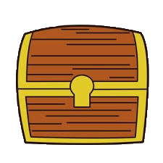
수학(안) 교구기획안
01(단원)_01(페이지수)_01(팝업순서)
4-4 평면도형의 이동
열쇠를 찾아라
1 | 보물상자 보물상자 상단에 도형과 방향 돌리기, 뒤집기 문제가 출력돼있다.
2 | 열쇠 보물상자의 열쇠 보물상자 상단의 문제를 보고 맞는 열쇠를 고른다.
3 | 석상 게임의 목표가 적혀있다.
4
3
보물상자에
적힌 암호를 풀고
보물 상자의
열쇠를 찾아서
보물을 획득하라
1
?
2
 | 평면도형 돌리기(시계 방향, 시계 반대 방향), 뒤집기(위, 아래, 왼쪽, 오른쪽) 다양하게 제시해야 할 것 같아요.
 | 열쇠를 꽂는 방향, 이중 정답이 나오지 않도록 조심해야 할 것 같아요.
 | 열쇠 모양, 구멍 모양 선택에 어려움이 있다면 요즘 식으로 카드키를 고르는 형태는 어떨까요?
1
2
3
4

Slide 26
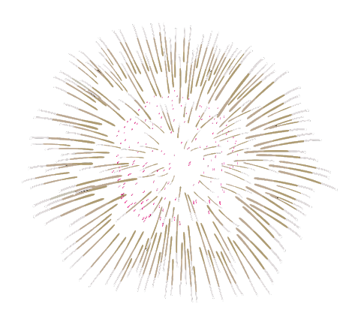
수학(안) 교구기획안
01(단원)_01(페이지수)_01(팝업순서)
4-4 평면도형의 이동
열쇠를 찾아라
1 | 정답일 시 열쇠가 보물상자에 맞춰지고 상자가 열리고 보물이 쏟아진다.
2
3
4
1
보물상자에
적힌 암호를 풀고
보물 상자의
열쇠를 찾아서
보물을 획득하라
 | 정답인 경우 나오는 보물이 여러 가지 형태로 나오면 좋을 것 같아요.

Slide 27
수학(안) 교구기획안
01(단원)_01(페이지수)_01(팝업순서)
4-4 평면도형의 이동
열쇠를 찾아라
1 | 오답일 시 열쇠가 맞지 않고 보물 상자가 구덩이로 떨어져 열 수 없게 된다.
2
3
4 | 학습 효과: 도형의 이동을 학습할 수 있다.
1
보물상자에
적힌 암호를 풀고
보물 상자의
열쇠를 찾아서
보물을 획득하라
 | 오답인 경우 다시 풀어보기 기능을 넣으면 좋을 것 같아요.

Slide 28
사용 단원 : 4-2-3 소수의 덧셈과 뺄셈
고구마 무게 맞추기
무게에 맞춰 박스에 고구마를 담아보자.

Slide 29
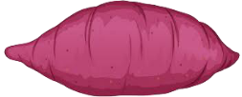
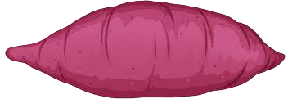
수학(안) 교구기획안
01(단원)_01(페이지수)_01(팝업순서)
4-2 소수의 덧셈과 뺄셈
고구마 무게 맞추기
1 | 상자 빈 상자가 있다.
2 | 수화기 수화기에서 고구마 포장주문이 온다.
3 | 고구마 0.1kg부터 0.9kg까지의 고구마 버튼이 있다. 고구마를 클릭 시 상자로 고구마가 채워진다.
4 | 넣기, 빼기, 포장하기 버튼 고구마를 추가할 땐 넣기 버튼 뺄 땐 빼기버튼 고구마 포장이 완료 됐을 땐 포장하기 버튼을 클릭한다.
4
넣기
빼기
포장하기
2
고구마 3.8kg 포장 해주세요.
3
0.1kg
0.2kg
0.3kg
0.4kg
0.5kg
0.6kg
1
0.7kg
0.8kg
0.9kg
 | 넣고 빼는 과정을 마우스 드레그로 할 수 있으면 좋을 것 같아요. (4의 넣기, 빼기 버튼 불필요)
 | 포장해야 할 물건을 고구마가 아닌 다른 물건도 추가할 수 있을까요?
 | 제시되는 무게에 따라 상자의 크기도 달라지면 좋을 것 같아요.
 | 고구마가 담기는 모습이 잘 보이도록 상자 각도 조정이 필요할 것 같아요.

Slide 30
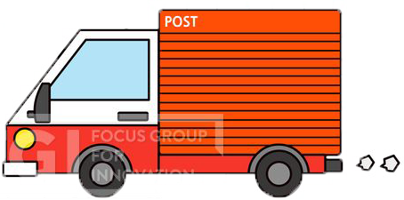
수학(안) 교구기획안
01(단원)_01(페이지수)_01(팝업순서)
4-2 소수의 덧셈과 뺄셈
고구마 무게 맞추기
1 | 정답일 시 포장된 고구마 박스를 싣고 택배가 출발한다.
2
3
4
정답입니다.
1

Slide 31
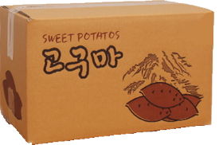
수학(안) 교구기획안
01(단원)_01(페이지수)_01(팝업순서)
4-2 소수의 덧셈과 뺄셈
고구마 무게 맞추기
1 | 오답일 시 포장된 고구마 박스를 남겨두고 택배가 출발한다.
2
3 | 학습 효과: 소수의 덧셈과 뺄셈을 학습할 수 있다.
오답입니다.
1
 | 오답인 경우 다시 풀어보기 기능을 넣으면 좋을 것 같아요.

Slide 32
사용 단원 : 4-2-6 다각형
고향에 돌아가자
외계인의 고향 행성을 찾아주자

Slide 33
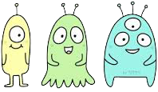
수학(안) 교구기획안
01(단원)_01(페이지수)_01(팝업순서)
4-2 -6 다각형
고향으로 돌아가자
1 | 행성 여러 모양의 행성이 있다. 클릭 시 색이 변한다.
2 | 외계인 외계인이 자기 행성을 설명하고있다.
3
4
1
4
1
5
3
2
2
우리 행성은 평행 사변형이야
 | 다각형 단원에 맞춰 외계인 전체 모습 또는 뿔이 다각형 모양이면 좋을 것 같아요.
 | 우주 배경이 다양하면 좋을 것 같아요.

Slide 34
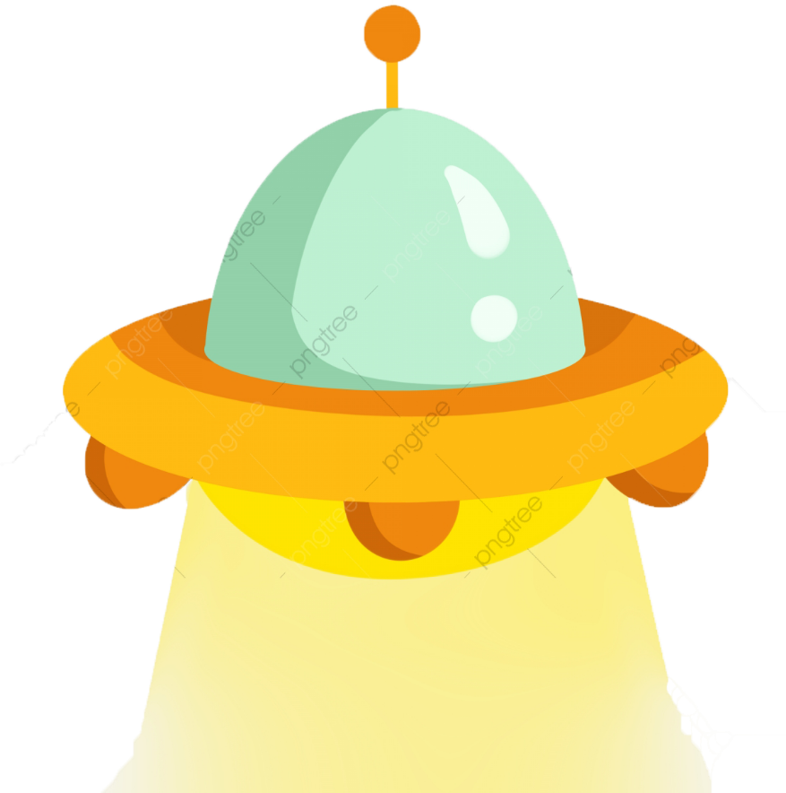
수학(안) 교구기획안
01(단원)_01(페이지수)_01(팝업순서)
4-2 -6 다각형
고향으로 돌아가자
1 | 정답일 시 우주선이 외계인들을 태운 후 행성으로 날아간다.
2
3
4
1
4
3
5
2
1
 | 우주선도 그에 맞는 다각형 모양이면 좋을 것 같아요.
 | 정답인 경우 외계인을 태운 우주선이 해당 행성 속으로 쏙 들어가고, “빤짝”효과가 나서 별똥별 느낌으로 효과를 넣어주면 좋을 것 같아요.

Slide 35
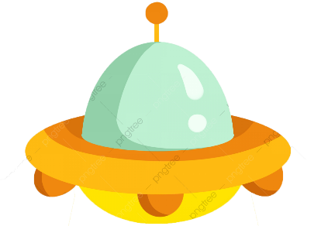
수학(안) 교구기획안
01(단원)_01(페이지수)_01(팝업순서)
4-2 -6 다각형
고향으로 돌아가자
1 | 오답일 시 오답일 시 우주선이 외계인을 태우지않고 행성으로 돌아간다.
2
3
4 | 학습 효과: 다각형을 학습할 수 있다.
1
4
5
3
2
1
 | 오답인 경우 다시 풀어보기 기능을 넣으면 좋을 것 같아요.

Slide 36
Thank you
감사합니다.

